Slide 1
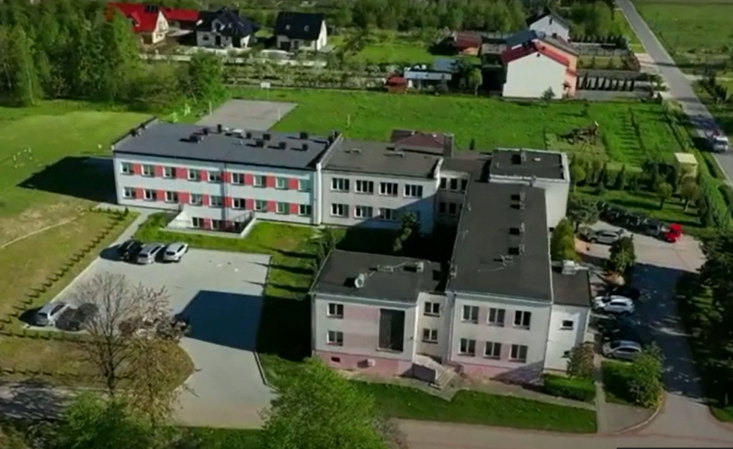
Ośrodek
Szkolno - Wychowawczy
w Broninie

Slide 2
W skład Ośrodka Szkolno – Wychowawczego wchodzą:
Szkoła Podstawowa
Branżowa Szkoła I Stopnia
Szkoła Przysposabiająca do Pracy
Grupy wychowawcze (internat)
Ośrodek prowadzi zajęcia
rewalidacyjno-wychowawcze

Slide 3
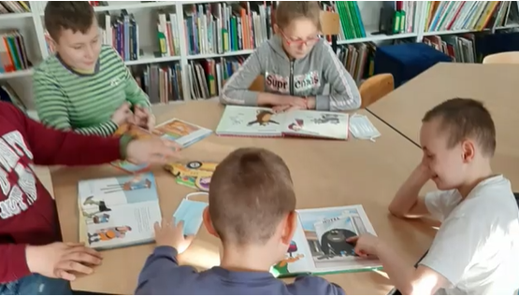
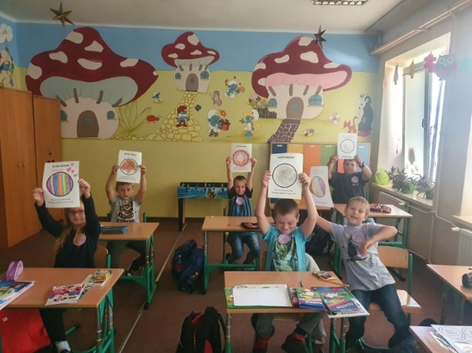
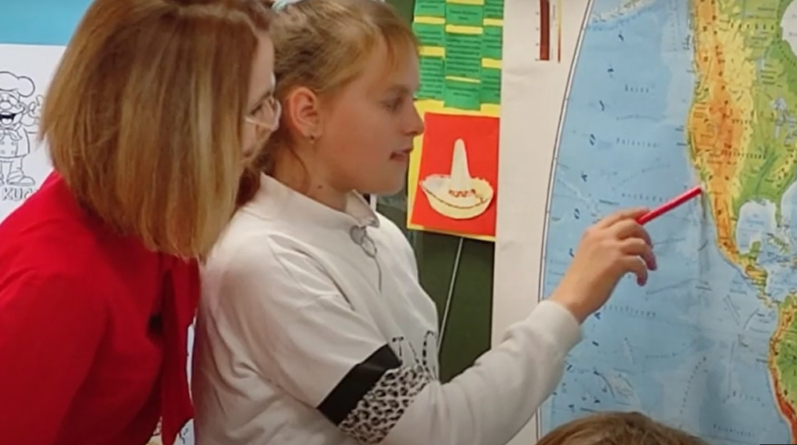
SZKOŁA PODSTAWOWA
Umożliwia kształcenie dzieci posiadających orzeczenie o potrzebie kształcenia specjalnego.
Nasza szkoła zapewnia:
pozytywny kontakt dziecka ze szkołą,
wszechstronny rozwój,
pracę metodami dostosowanymi do indywidualnych możliwości psychofizycznych dziecka,
uczestnictwo w różnego typu zajęciach terapeutycznych, m.in. w hipoterapii, dogoterapii,
przygotowanie do samodzielności w życiu społecznym.

Slide 4
BRANŻOWA SZKOŁA I STOPNIA
Jest szkołą dla młodzieży posiadającej orzeczenie o potrzebie kształcenia specjalnego.
Wspomaga rozwój ucznia, przygotowuje do samodzielnego, odpowiedzialnego życia dorosłego oraz do podjęcia pracy zawodowej.
Oferuje kształcenie w kierunkach:
PIEKARZ
• CUKIERNIK
• KUCHARZ
MECHANIK POJAZDÓW SAMOCHODOWYCH
ŚLUSARZ
MURARZ -TYNKARZ
MONTER ZABUDOWY I ROBÓT WYKOŃCZENIOWYCH
W BUDOWNICTWIE
MECHANIK –MONTER MASZYN I URZĄDZEŃ
PRACOWNIK POMOCNICZY OBSŁUGI HOTELOWEJ

Slide 5
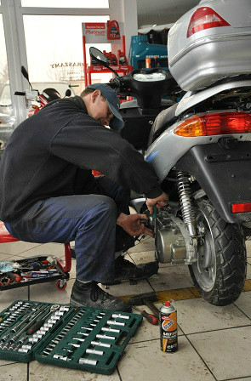
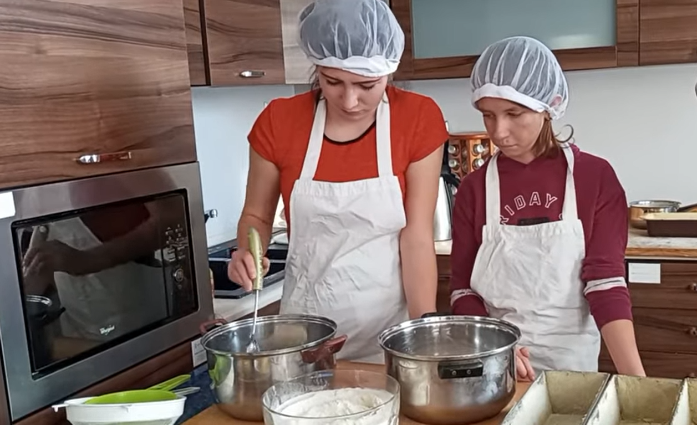
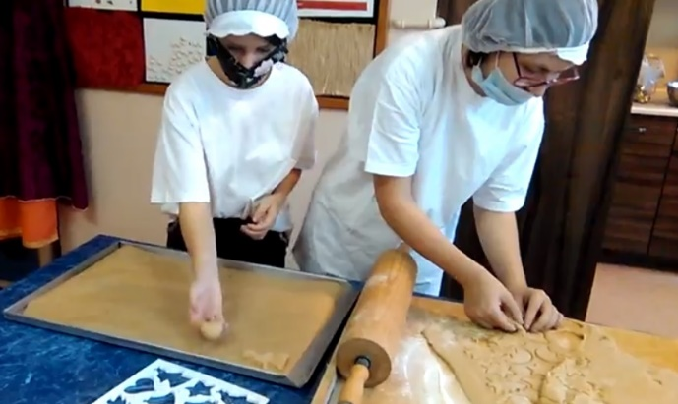
Wiodące kierunki kształcenia
w Branżowej Szkole I Stopnia
MECHANIK POJAZDÓW SAMOCHODOWYCH – praktyka odbywa się w zakładach mechaniki pojazdowej na terenie miasta
PIEKARZ praktyka odbywa się w piekarniach na terenie miasta i okolicy
CUKIERNIK
praktyka odbywa się w piekarniach –
cukierniach na terenie miasta i okolicy
Szkoła umożliwia znalezienie miejsc odbywania praktycznej nauki zawodu
Szkoła zapewnia bezpłatny dowóz młodzieży na zajęcia praktyczne
Absolwenci mogą uzyskać świadectwo czeladnicze lub dyplom potwierdzający kwalifikacje zawodowe

Slide 6
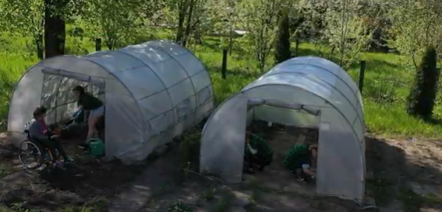
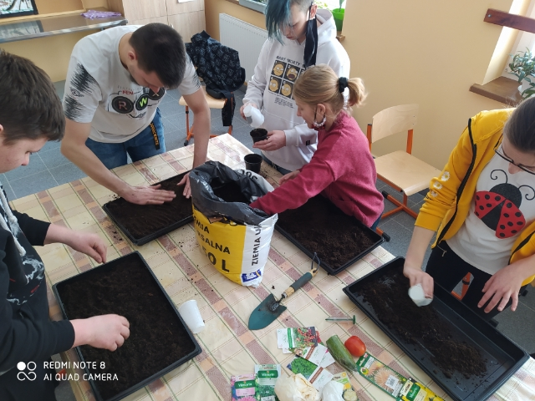
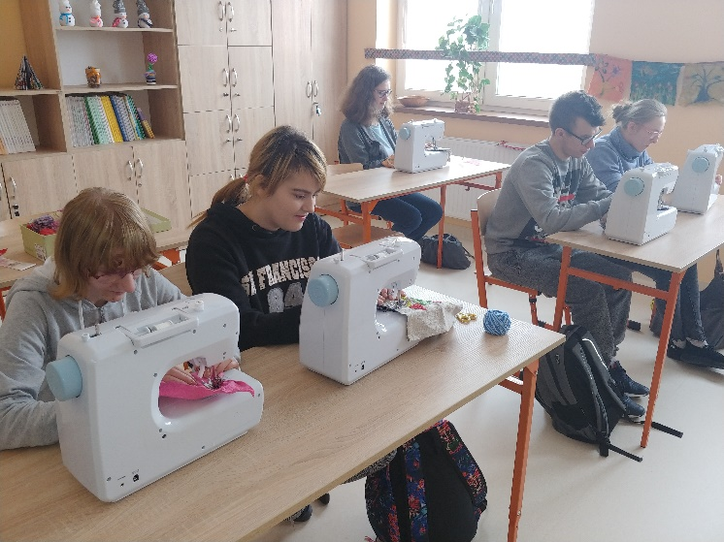
SZKOŁA PRZYSPOSABIAJĄCA DO PRACY
Jest szkołą ponadpodstawową kształcącą młodzież (do 24 roku życia) posiadającą orzeczenie o potrzebie kształcenia specjalnego.
Uczniowie zdobywają wiedzę i praktyczne umiejętności oraz podnoszą kompetencje społeczne.

Slide 7
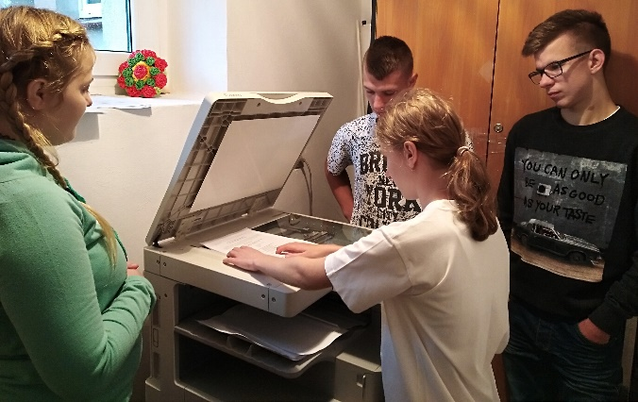
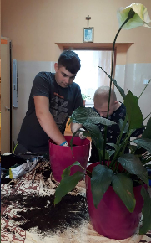
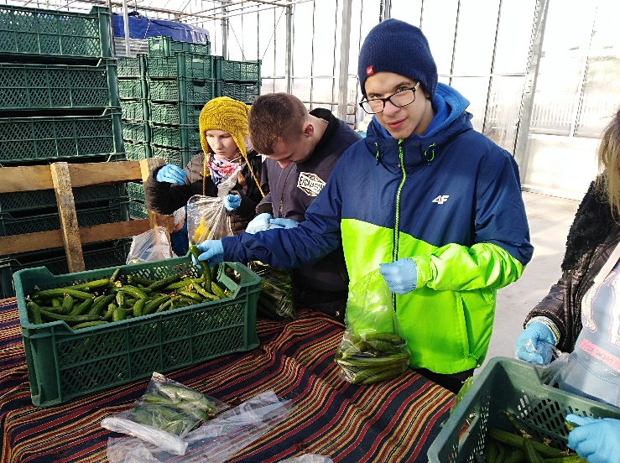
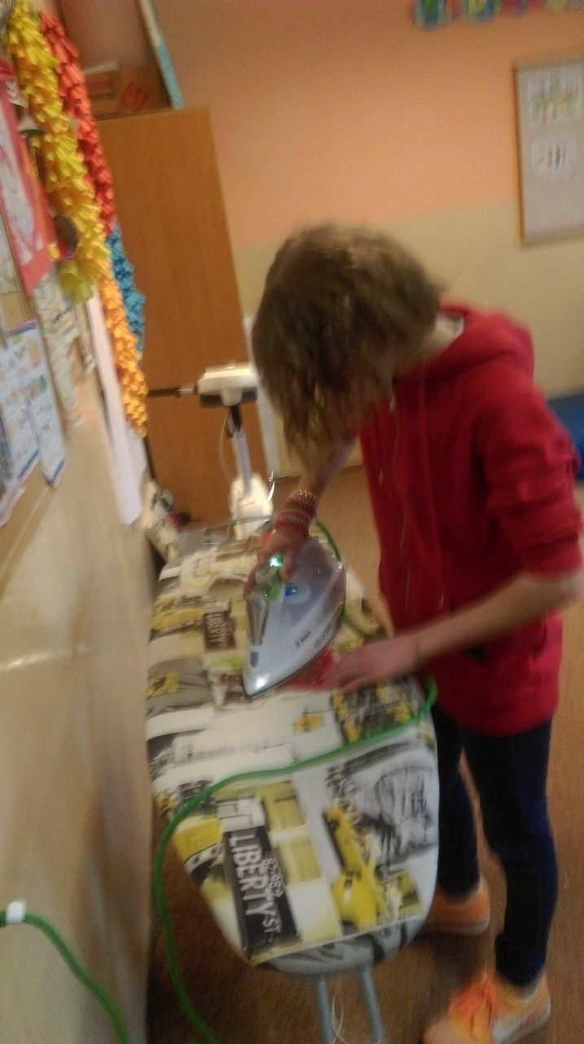
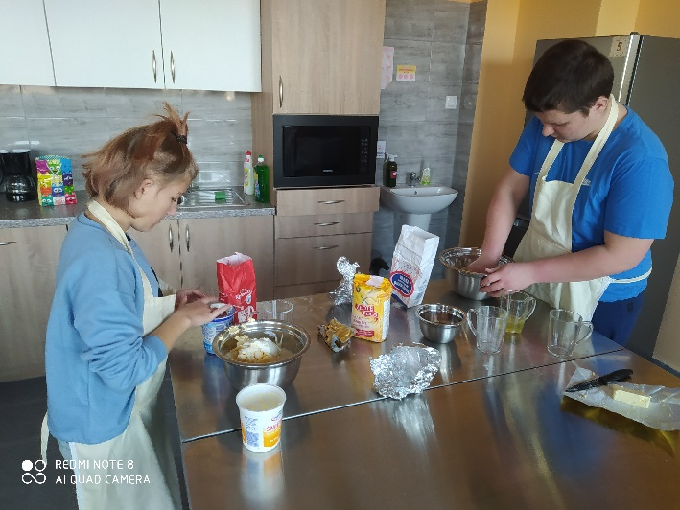
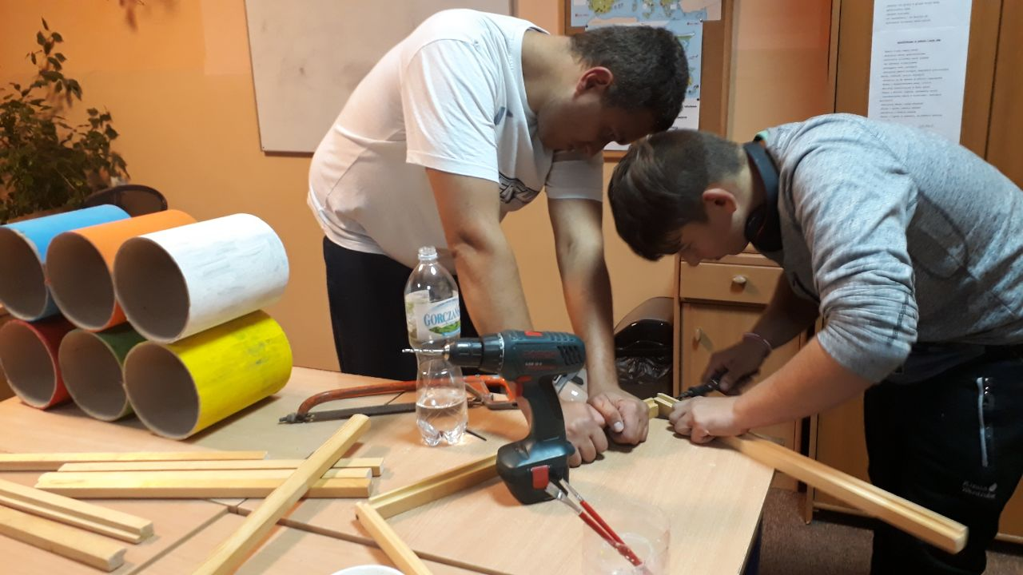
Prowadzone zajęcia pozwalają młodym ludziom zdobyć wiedzę i umiejętności, poznawać swoją wartość, poczuć się potrzebnym, bogatszym w nowe doświadczenia.

Slide 8
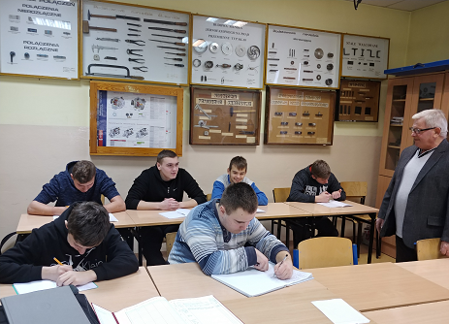
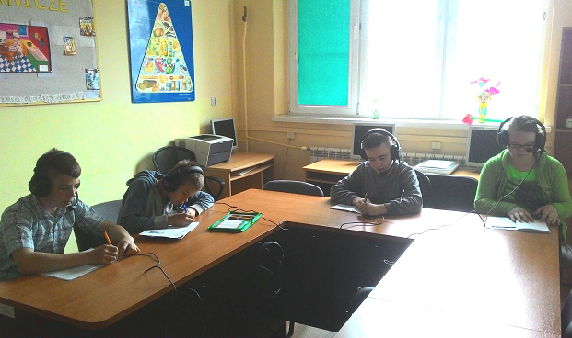
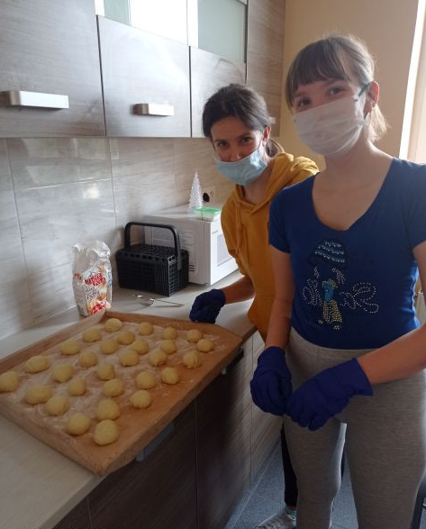
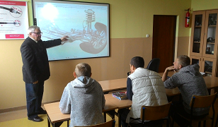
Ośrodek dysponuje odpowiednio wyposażonymi pracowniami przedmiotowymi (komputery z dostępem do Internetu, rzutniki multimedialne, skanery, drukarki, tablice interaktywne, sprzęt audio video), multimedialną pracownią językową i pracowniami informatycznymi…

Slide 9
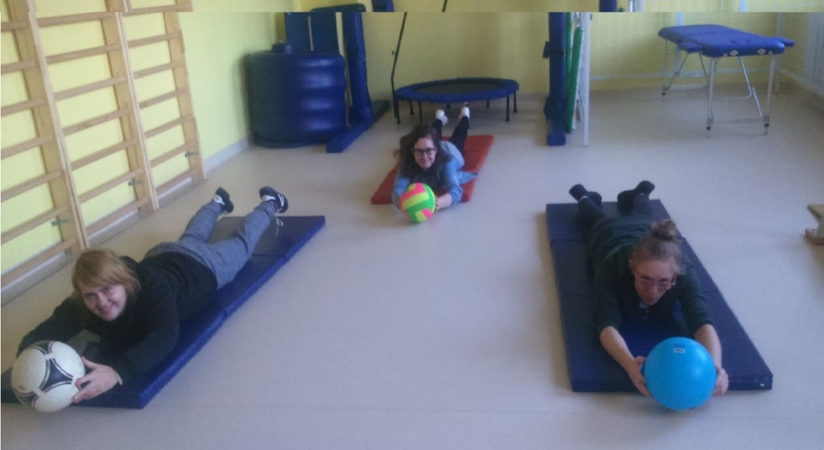
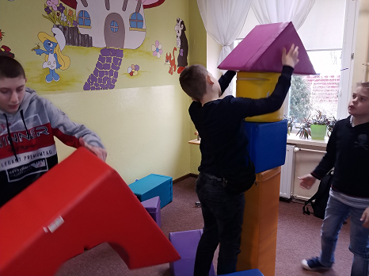
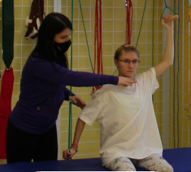
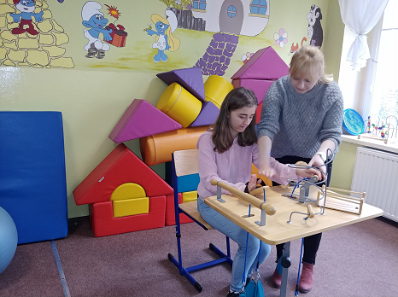
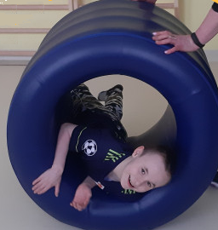
…salą rehabilitacyjną oraz salą doświadczania świata

Slide 10
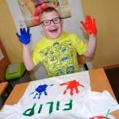
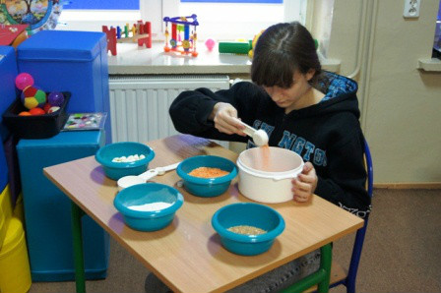
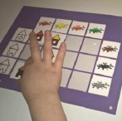
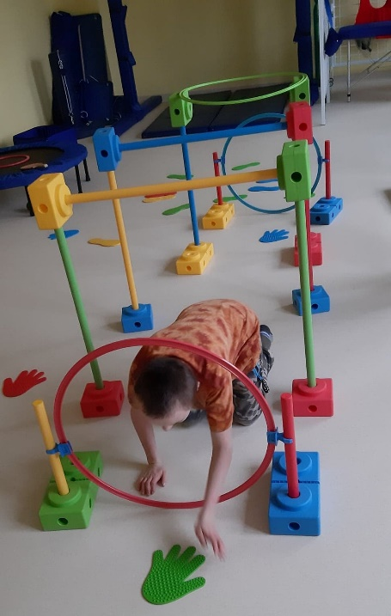
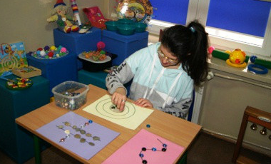
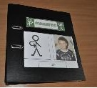
Rewalidacja i terapia
KOMUNIKACJA ALTERNATYWNA
m.in. MAKATON
KOREKTA WAD POSTAWY
TERAPIA LOGOPEDYCZNA
INTEGRACJA SENSORYCZNA
HIPOTERAPIA
EEG BIOFEEDBACK
ARTETERAPIA
TERAPIA RĘKI
KINEZJOLOGIA EDUKACYJNA
METODA BEHAWIORALNA
METODA KRAKOWSKA

Slide 11
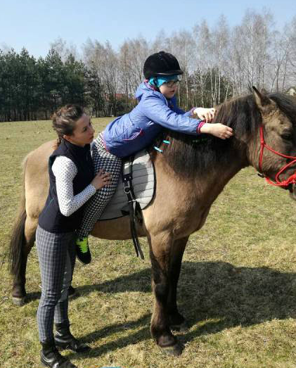
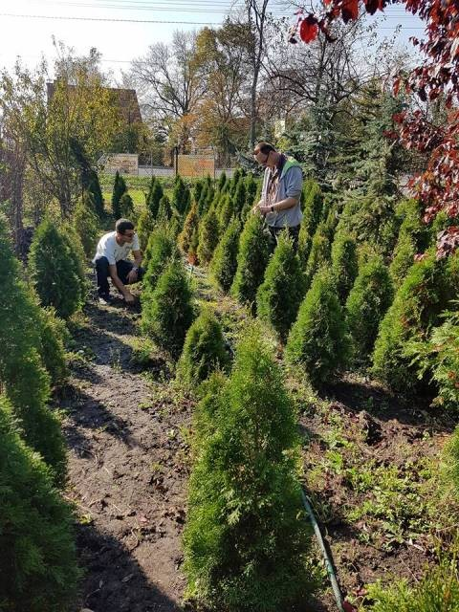
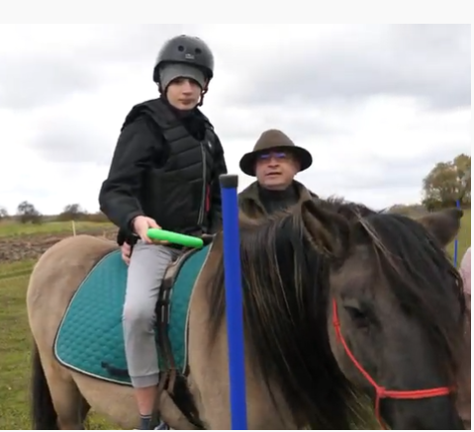
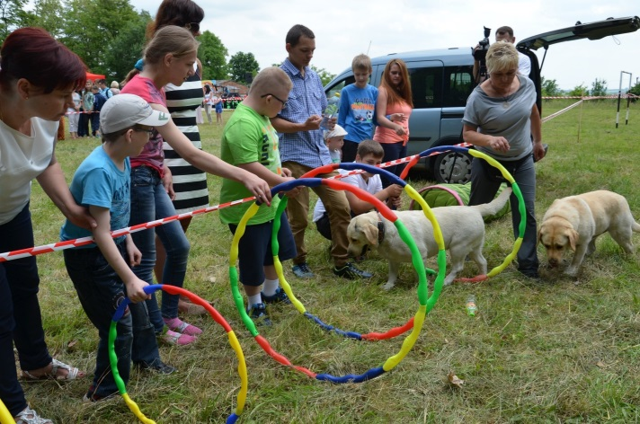
Uczniowie uczestniczą w zajęciach hipoterapii, dogoterapii, hortikuloterapii.

Slide 12
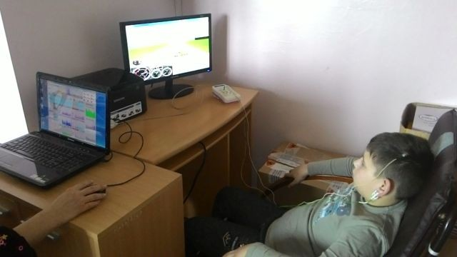
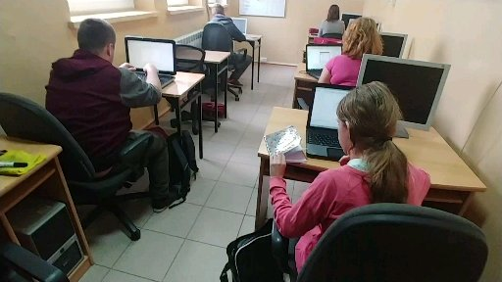
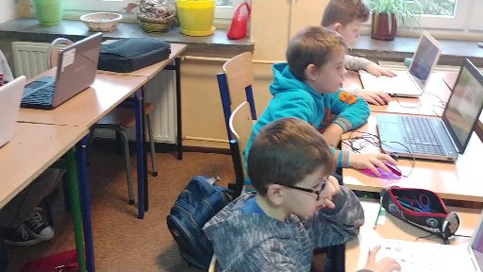
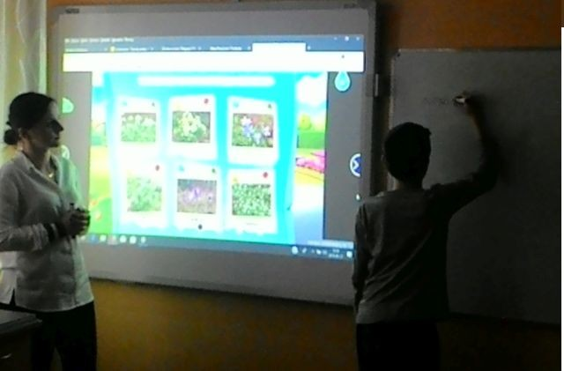
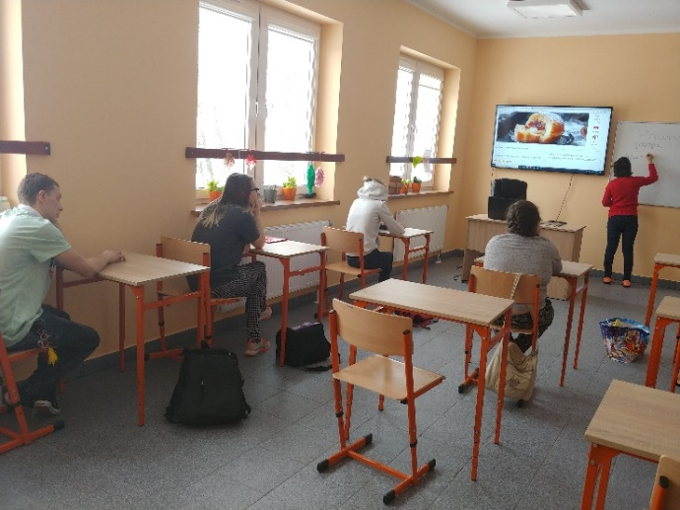
Ośrodek prowadzi terapię dzieci i młodzieży metodą EEG Biofeedback wspomagając proces uczenia się, poprawiając koncentrację uwagi, kreatywność, pamięć, ograniczając nadpobudliwość psychoruchową. Dysponujemy nowoczesną aparaturą oraz wykwalifikowaną kadrą.
Bogato wyposażone pracownie sprzyjają aktywizowaniu uczniów, uatrakcyjniają i ułatwiają proces zdobywania wiedzy i umiejętności.
Notes:
12

Slide 13
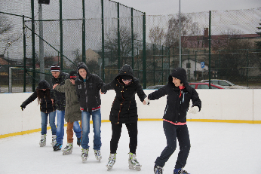
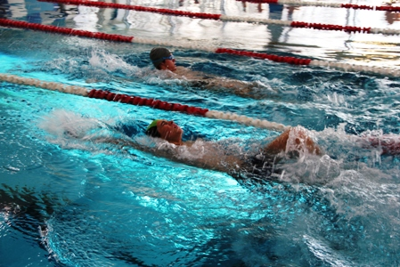
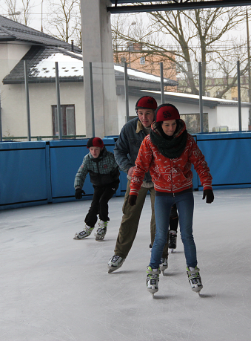
Uczniowie rozwijają sprawność fizyczną…
…na lodowisku
…na basenie

Slide 14
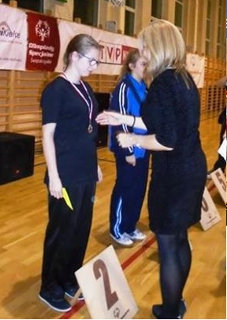
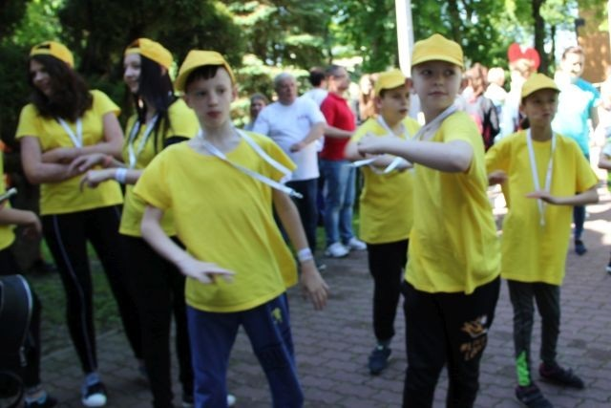
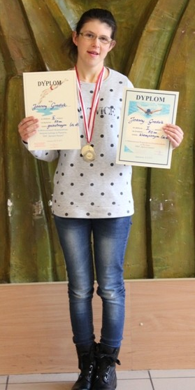
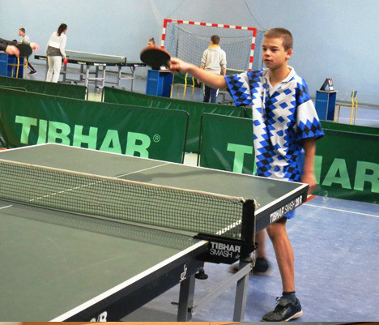
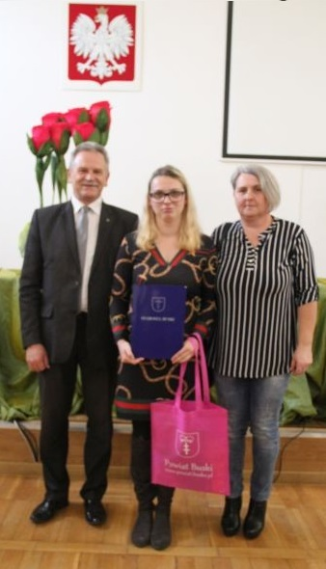
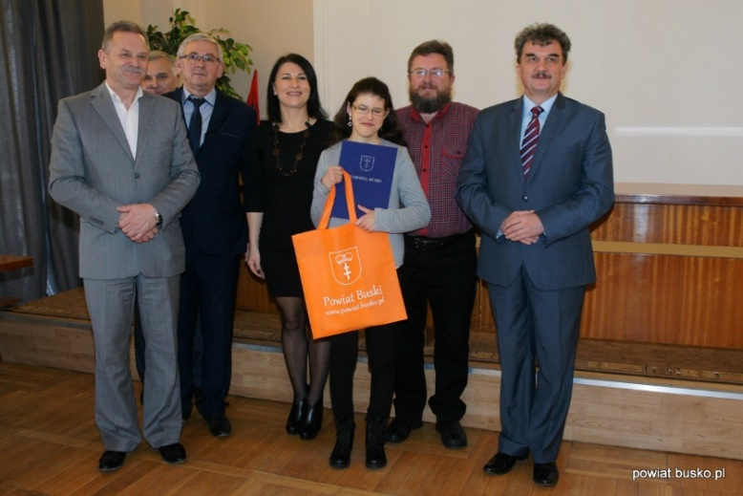
… odnoszą sukcesy w sporcie
… i otrzymują
NAGRODY STAROSTY BUSKIEGO
w dziedzinie kultury fizycznej

Slide 15
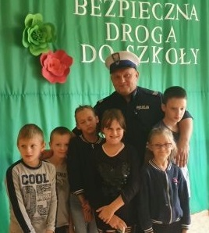
Ośrodek zapewnia wykształcenie umiejętności zachowania się w sytuacjach zagrażających zdrowiu i życiu.

Slide 16
Dla rodziców organizujemy …
warsztaty
spotkania z policją
spotkania z doradcą zawodowym
spotkania
integracyjne

Slide 17
Uczniowie mają możliwość zakwaterowania w Ośrodku.
Mieszkanie w Ośrodku jest bezpłatne.
Opłata dotyczy tylko wyżywienia.
W szczególnych przypadkach istnieje możliwość częściowego bądź całkowitego zwolnienia z odpłatności.

Slide 18
Uczniowie rozwijają swoje zainteresowania uczestnicząc:
w różnorodnych zajęciach świetlicowych
w kółkach zainteresowań m.in.
tanecznym
rękodzielnictwa
w działaniach drużyny harcerskiej „Nieprzetartego Szlaku”
filmowym
muzycznym
w zajęciach sportowych

Slide 19
Inne formy spędzania czasu wolnego
Wycieczki …

Slide 20
... imprezy, uroczystości...
Notes:
20

Slide 21
…interesujące inicjatywy
„Biała Sobota”
Kulinarne podróże-poznawanie smaków świata
Edukacja profilaktyczna
„Szlachetna
Paczka”
Udział w Dniach
Nowych Technologii
Zbiórka żywności dla potrzebujących
Otrzymaliśmy Złoty Medal
Opiekuna Miejsc Pamięci Narodowej
Notes:
21

Slide 22
„Mikołaje są wśród nas”
Spektakle teatralne
Zabawy andrzejkowe
Współpraca ze środowiskiem
lokalnym
„Cała Polska
czyta dzieciom”

Slide 23
Dzień kolorowej
skarpetki
Program
„Uczeń w świecie wartości"
Program psychoedukacyjny
„W krainie emocji"
Dzień Babci i Dziadka
Program wychowawczy "ABC gotowania"
Akcja "Podziel się tym co masz"

Slide 24
Program "Muzeum
bliżej nas".
Udział w konkursie powiatowym
"Festiwal stołów wigilijnych"
Narodowy Program
Rozwoju Czytelnictwa
Wyjazd na „Zieloną Szkołę”
Babcine czytanie

Slide 25
Innowacja pedagogiczna
"Wszystkimi zmysłami poznajemy świat"
Dzień misia
Przegląd Kolęd i Pastorałek
„Anielskie Kolędowanie”
Konkurs kreatywny recykling
Udział w akcji
„Sprzątanie gminy”
„Kodowanie na dywanie”

Slide 26
Ważnym elementem budowania więzi wśród uczniów i pracowników Ośrodka oraz integracji ze środowiskiem lokalnym jest kultywowanie tradycji ...
Święto Odzyskania Niepodległości
Opieka nad miejscami pamięci narodowej
Jasełka i wspólna wieczerza wigilijna
Przegląd Pieśni Patriotycznych

Slide 27
...i obrzędowość
tworzona przez ponad 40 lat działalności Ośrodka.
Dzień Kobiet
Dzień Edukacji Narodowej
Powiatowy Międzyszkolny
Turniej Ekologiczny
Pożegnanie zimy
Ślubowanie uczniów
klas pierwszych
Notes:
27

Slide 28
Przy Ośrodku działa Stowarzyszenie
„DAJ DZIECKU NADZIEJĘ”
wspierające działalność SOSW w Broninie
poprzez organizację:
- pomocy rodzinom będącym w trudnej sytuacji życiowej
- zajęć terapeutyczno-rekreacyjno-sportowych
- wypoczynku dla dzieci i młodzieży

Slide 29
„POSTAW NA RODZINĘ”
Festyn integrujący środowisko lokalne, organizowany przez Stowarzyszenie przy wsparciu powiatu buskiego

Slide 30
Ośrodek dysponuje własnymi środkami transportu.
Legitymacje szkolne uprawniają do 78% zniżki przy przejazdach środkami komunikacji publicznej. Zniżka ta dotyczy również podróżujących z uczniami opiekunów.

Slide 31
Rozbudowaliśmy Ośrodek o budynek do rehabilitacji zawodowej, społecznej i ruchowej
Podpisanie Aktu Erekcyjnego

Slide 32
Wykaz dokumentów dla kandydatów do Szkoły Podstawowej w Broninie:
Wniosek o przyjęcie do szkoły wraz z kartą zgłoszenia;
Aktualne orzeczenie wydane przez poradnię psychologiczno- pedagogiczną.
Dodatkowe dokumenty:
- 2 zdjęcia legitymacyjne,
- inne informacje, m. in. o stanie zdrowia,
- odpis aktu urodzenia (do wglądu).
Rodzice ubiegający się o przyjęcie ucznia do SOSW składają wniosek w Starostwie Powiatowym z prośbą o skierowanie do Ośrodka.

Slide 33
Wykaz dokumentów dla kandydatów do Branżowej Szkoły I Stopnia w Broninie:
Wniosek o przyjęcie do szkoły wraz z kartą zgłoszenia;
Aktualne orzeczenie wydane przez poradnię psychologiczno- pedagogiczną;
Świadectwo ukończenia szkoły podstawowej (oryginał);
Zaświadczenie OKE o wynikach egzaminu ósmoklasisty (oryginał);
Zaświadczenie lekarskie o braku przeciwwskazań zdrowotnych do kształcenia w określonym zawodzie.
Dodatkowe dokumenty:
- 2 zdjęcia legitymacyjne,
- opinia wychowawcy klasy,
- inne informacje, m. in. o stanie zdrowia,
- odpis aktu urodzenia (do wglądu),
- poświadczenie zameldowania.
Absolwent szkoły podstawowej ubiegający się o przyjęcie do SOSW składa wniosek w Starostwie Powiatowym z prośbą o skierowanie do Ośrodka.
Notes:
33

Slide 34
Wykaz dokumentów dla kandydatów do Szkoły Przysposabiającej do Pracy w Broninie:
Wniosek o przyjęcie do szkoły wraz z kartą zgłoszenia;
Aktualne orzeczenie wydane przez poradnię psychologiczno- pedagogiczną;
Świadectwo ukończenia szkoły podstawowej (oryginał);
Dodatkowe dokumenty:
- 2 zdjęcia legitymacyjne,
- opinia wychowawcy klasy,
- inne informacje, m. in. o stanie zdrowia,
- odpis aktu urodzenia (do wglądu),
- poświadczenie zameldowania.
Absolwent szkoły podstawowej ubiegający się o przyjęcie do SOSW składa wniosek w Starostwie Powiatowym z prośbą o skierowanie do Ośrodka.

Slide 35
OŚRODEK SZKOLNO-WYCHOWAWCZY
Bronina 59
28-100 Busko-Zdrój
tel./ fax (41) 378 68 58
tel. 882118311
e-mail: sosw@sosw-bronina.edu.pl
nasza strona:
www.sosw-bronina.edu.pl

Slide 36
PLAN DOJAZDU DO OŚRODKA

